Slide 1
LICEUL TEHNOLOGIC NR. 1 DOBREȘTI, Jud. bihor Programul Erasmus+ 2017-1-RO01-KA102-035926 ‘‘COMPETENȚE EUROPENE ÎN INDUSTRIA TEXTILĂ - ȘANSE SPORITE PE PIAȚA MUNCII’’
Flux 2 – Barcelos, Portugalia
01-18.10. 2018

Slide 2
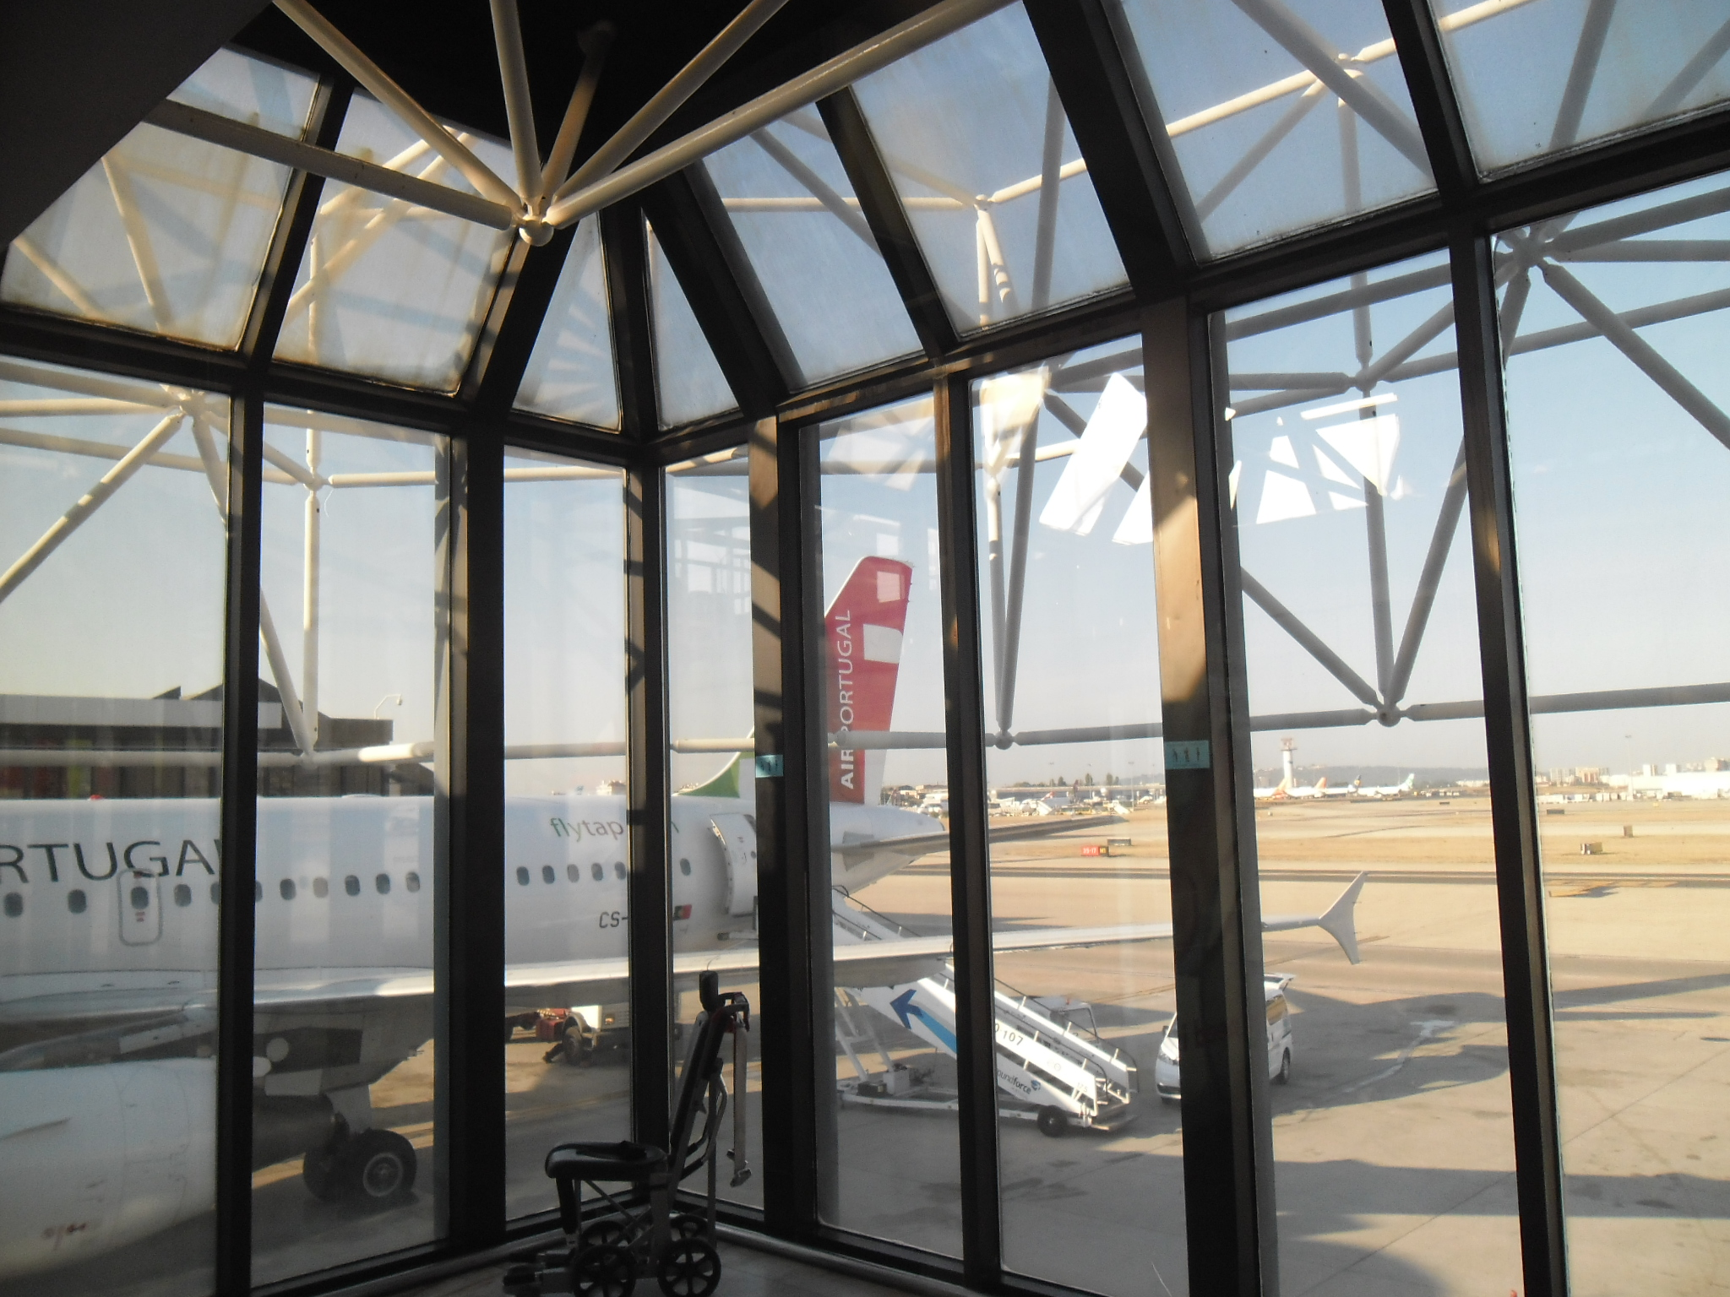
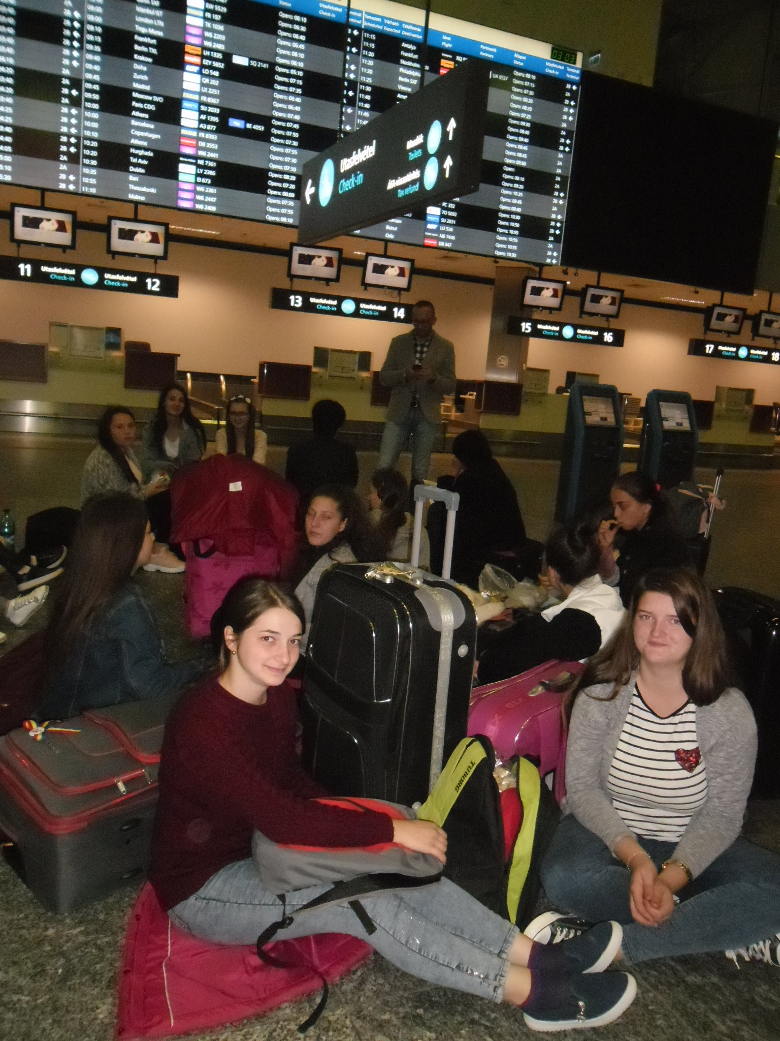
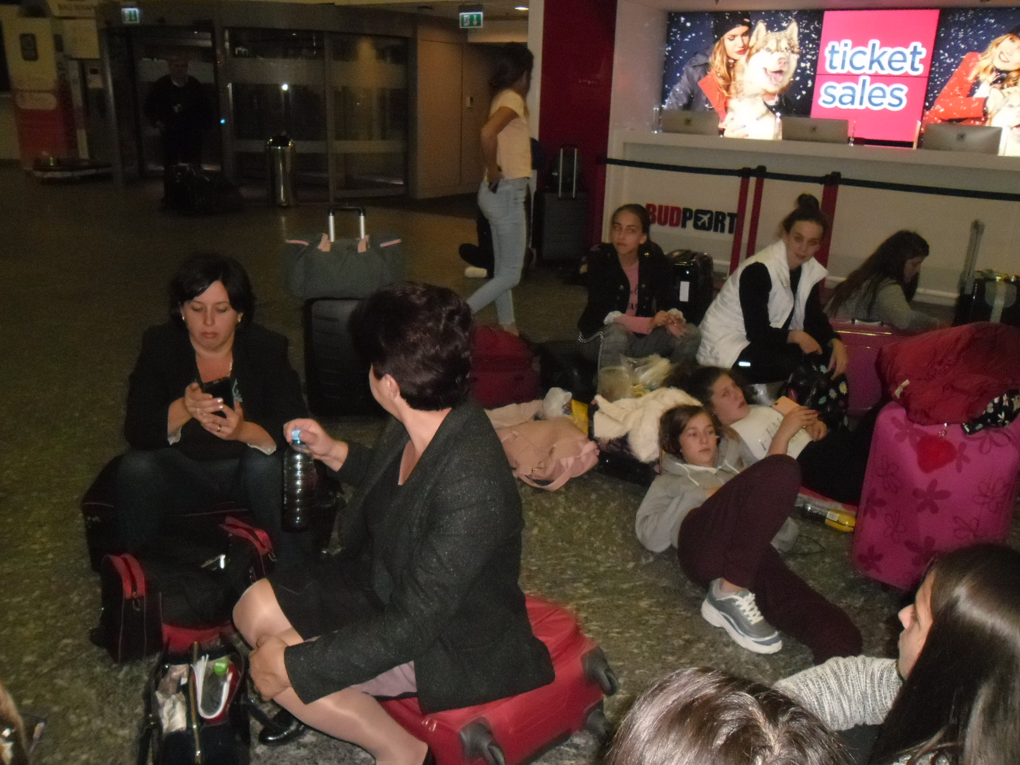
Prezentarea grupului la plecare
Pregătirea pentru prima noastră ieșire din țară a început încă de la aflarea veștii că vom participa la programul Erasmus+ și iată-ne gata de călătorie.... spre necunoscut, dar cu atâtea speranțe, vise, reținere, temeri, un amalgam de sentimente contradictorii!

Slide 3
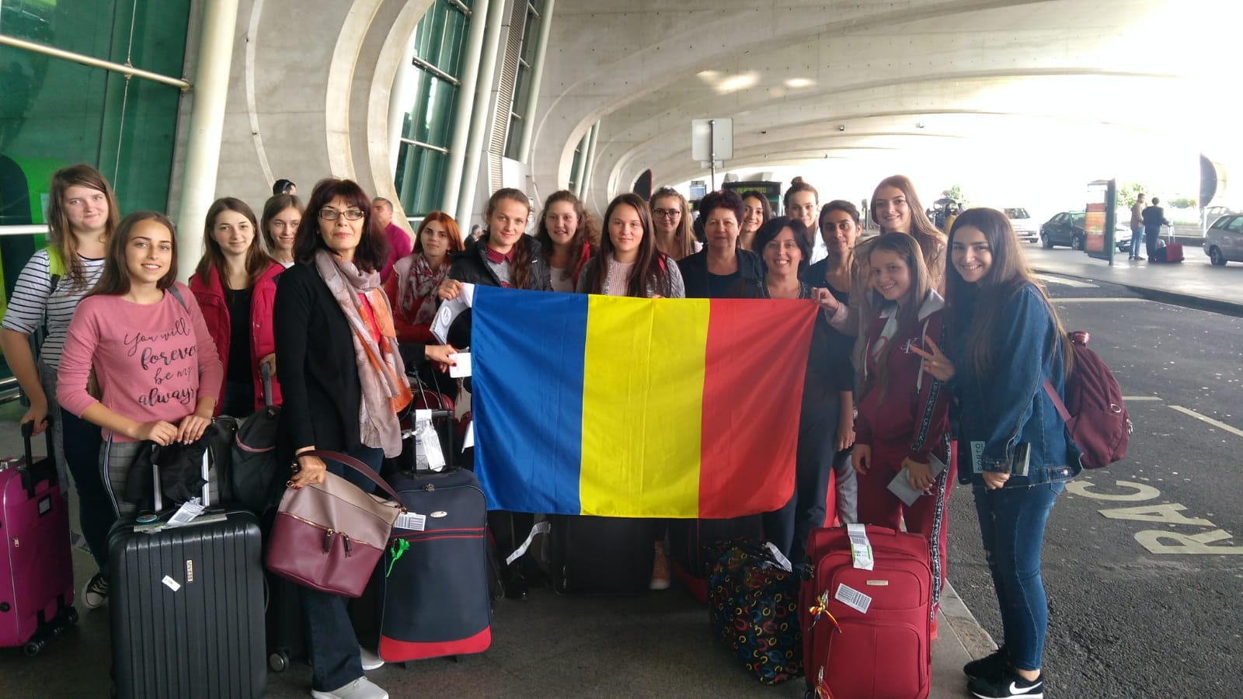
Întâmpinarea la aeroport
După o lungă și grea călătorie , când am ajuns în aeroportul din Porto, reprezentantul asociației partenere Mobility Friends (Amigos da Mobilidade) ne-a oferit o primire călduroasă: în agitația și imensitatea peisajului străin, acesta flutura steagul românesc în semn de recunoaștere!!

Slide 4
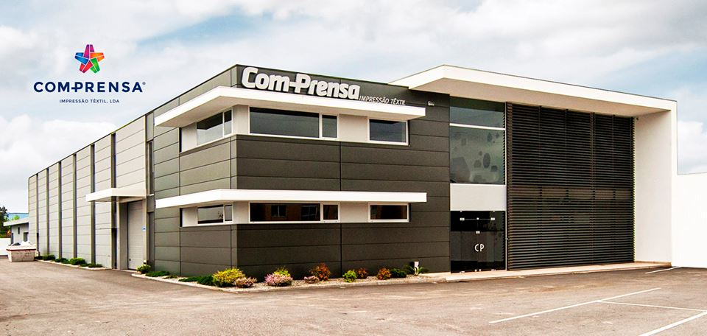
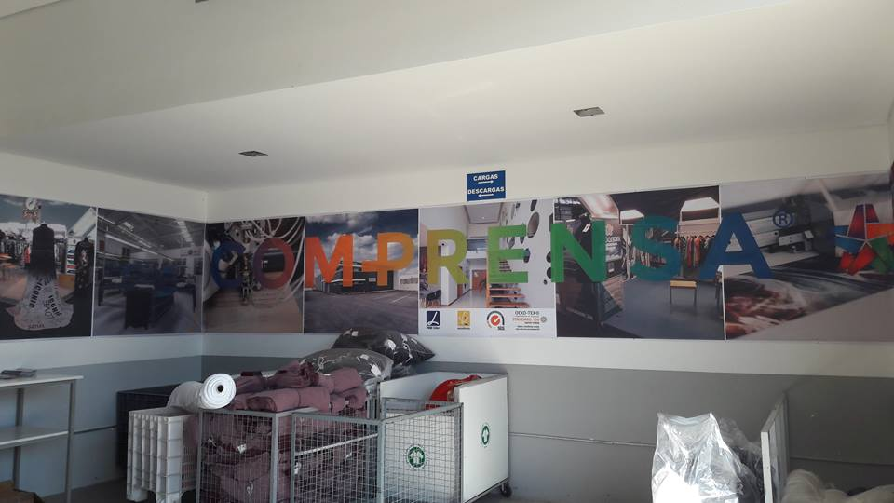
Firma Com-Prensa
Firma Com-Prensa are un profil ce corespunde nevoilor de formare formulate de noi în proiect, fiind specializată pe întreg ciclul de producție, de la materie primă la produs finit și având ca dotări utilaje moderne și performante.

Slide 5
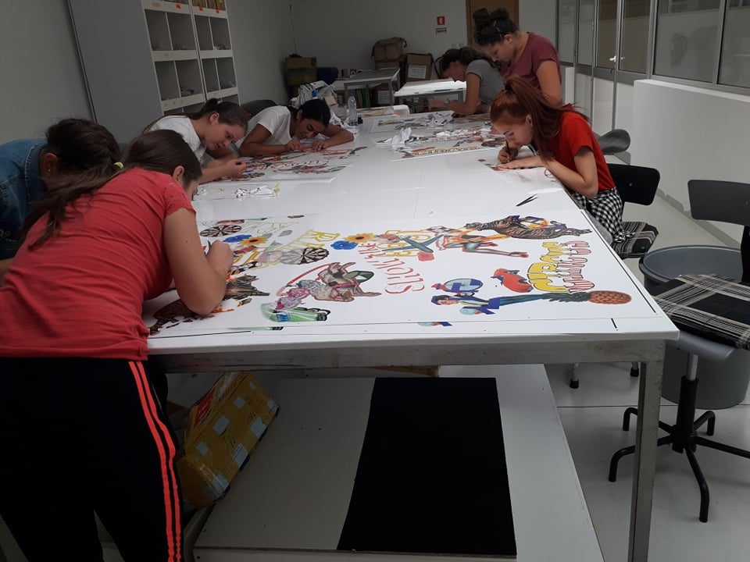
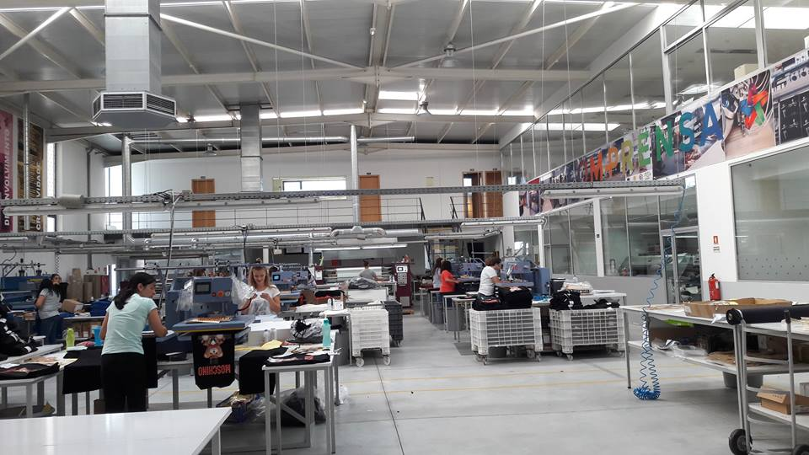
Munca în fabrică
La fluxul 2 de mobilitate au participat un număr de 15 eleve , care au efectuat un stagiu de 84 de ore de instruire practică, corespunzătoare modulului ‘‘Proces de producție în confecții’’. Elevele noastre au desfășurat diverse activități: înmagazinarea și recepția materialelor, pregătirea materialelor pentru croit, croirea materialelor, confecționarea detaliilor, deservirea mașinilor de cusut, a mașinilor și preselor de călcat.

Slide 6
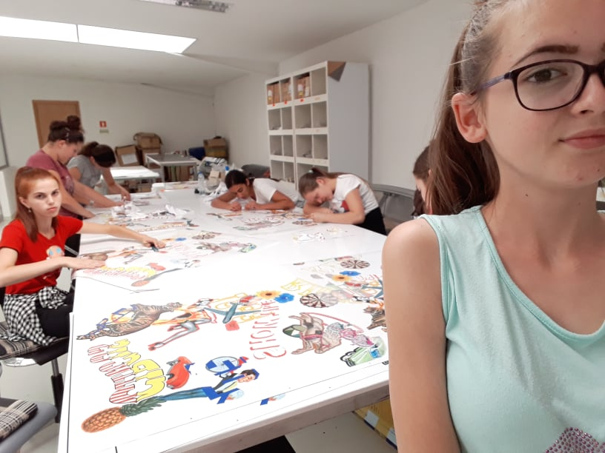
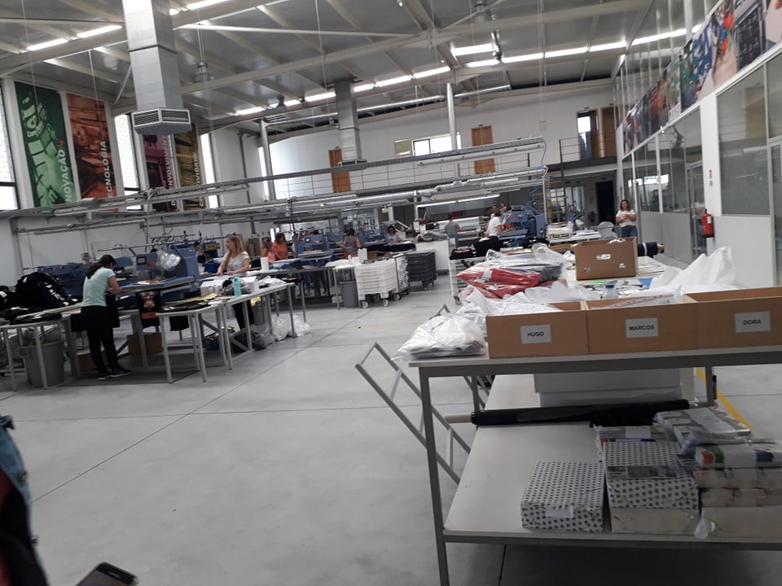
Munca în fabrică
Pe parcursul celor 14 zile , participantele și-au format abilități de a aplica în practică cunoștințele teoretice, de a lucra în echipă, de a utiliza fișele de recepție, de a prelucra și asambla detaliile produselor etc.

Slide 7
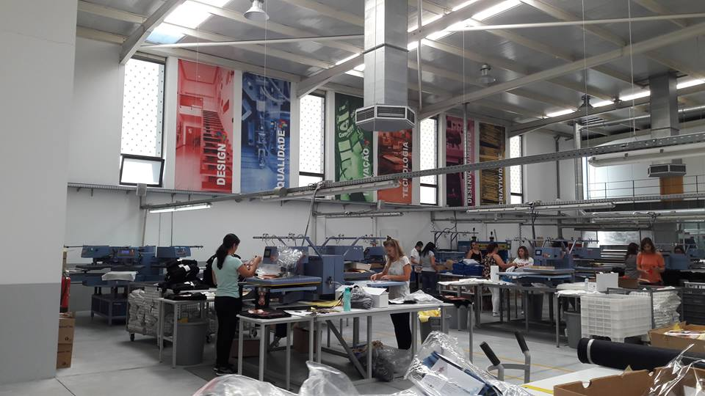
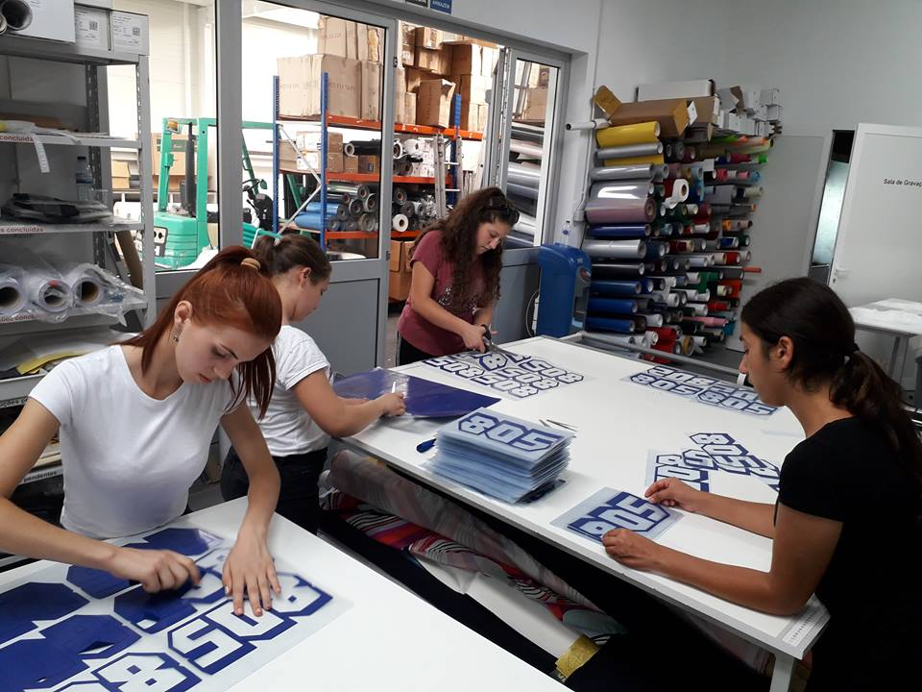
Munca în fabrică
Activitățile desfășurate în cadrul stagiului de practică au contribuit la formarea și dezvoltarea competențelor-cheie, și anume: competențe antreprenoriale, sociale și civice, digitale, de comunicare într-o limbă străină, de sensibilizare și de expresie culturală.

Slide 8
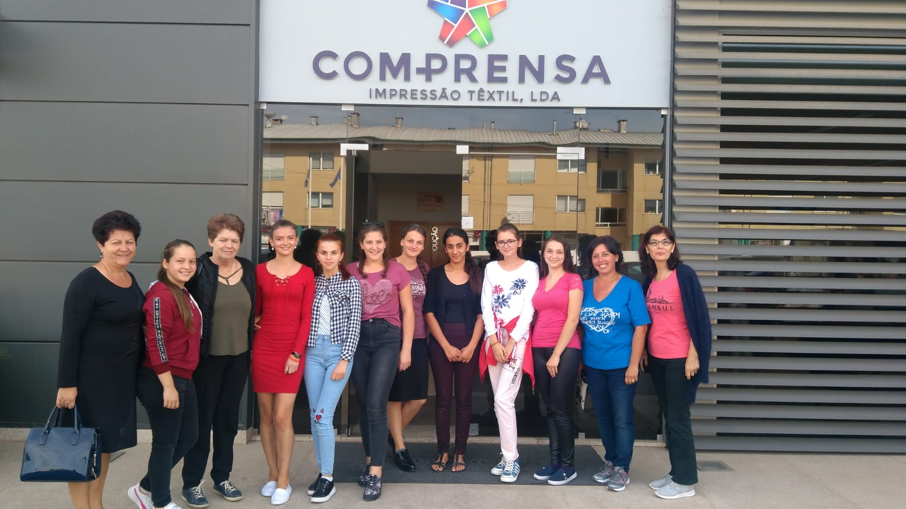
Vizita de monitorizare
Monitor din partea Liceului Tehnologic Nr. 1 Dobrești a fost coordonatorul proiectului, d-na director Maria-Livia Gego, care a verificat condițiile de cazare si masă si a vizitat participantele la mobilitate la locul de muncă unde a avut discuții cu reprezentanții firmei Com-Prensa despre activitatea lor, obținând un feed-back pozitiv.

Slide 9
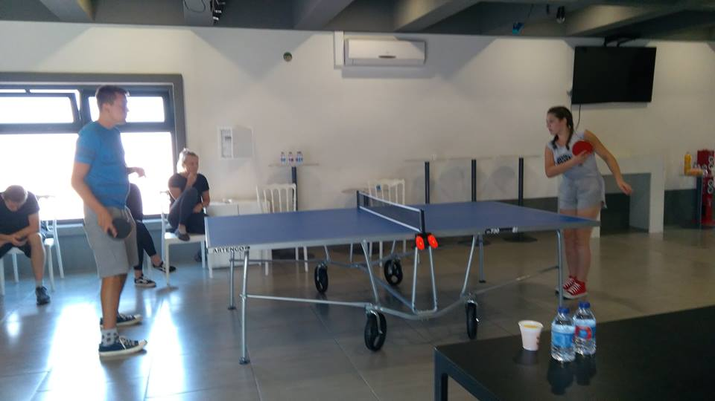
Sports’ day
Ziua de vineri, 5 octombrie , a fost declarată zi liberă în Portugalia în cinstea instaurării Primei Republici Portugheze. Cu acest prilej, voluntarii de la Asociația Mobility Friends au organizat în campus acțiunea intitulată generic ‘‘Sports’ Day’’, în care au i-au antrenat pe toți elevii-participanți din diverse țări în activități cultural-artistice, sportive și de recreere. Elevele noastre au participat la jocuri de volei, tenis de masă.

Slide 10
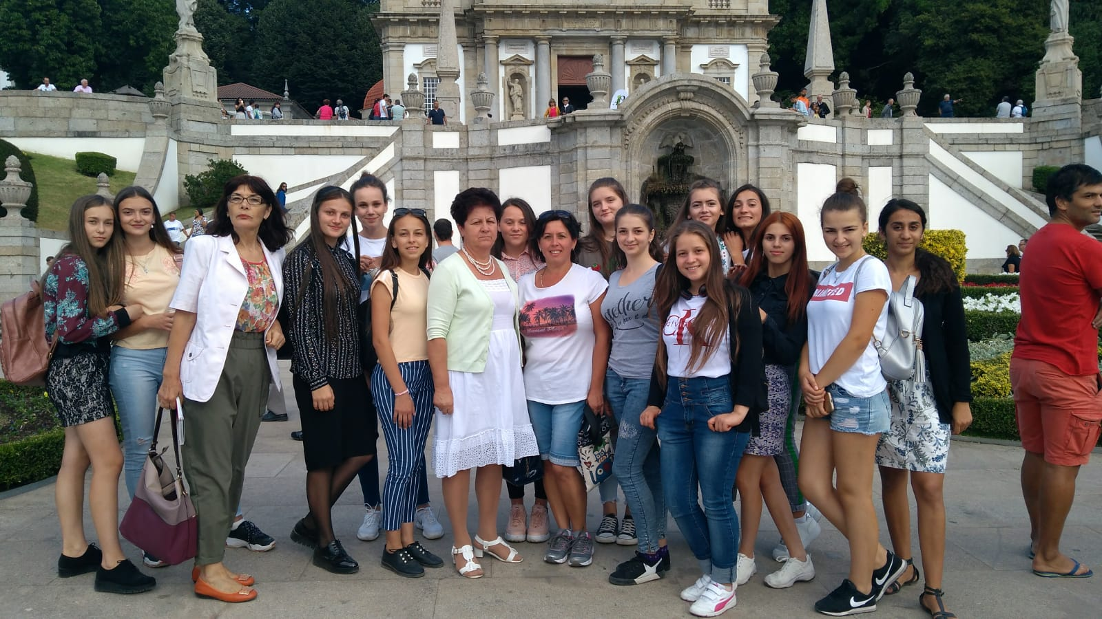
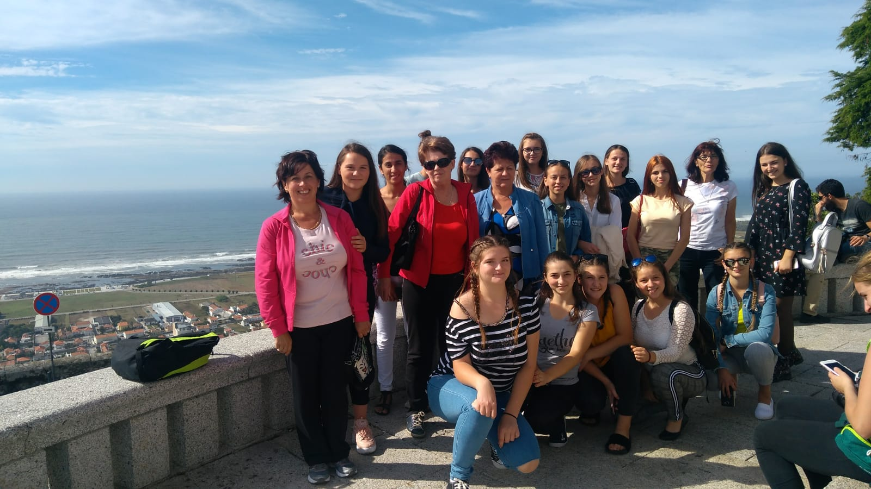
Impresii de turist
Firma-gazdă a organizat la fiecare sfârșit de săptămână excursii și vizite la obiective turistice din nordul Portugaliei: orașele Guimaraes, Braga, Porto, Ponte de Lima, Viana do Castelo, Valenca, Tui (Spania). În acest fel am avut ocazia să cunoaștem măreția realizărilor poporului portughez de-a lungul istoriei sale, dar mai ales mândria și bucuria ghizilor de la Asociație de a ne vorbi despre diverse edificii și monumente istorice, despre marile lor descoperiri geografice și despre multe alte lucruri interesante!

Slide 11
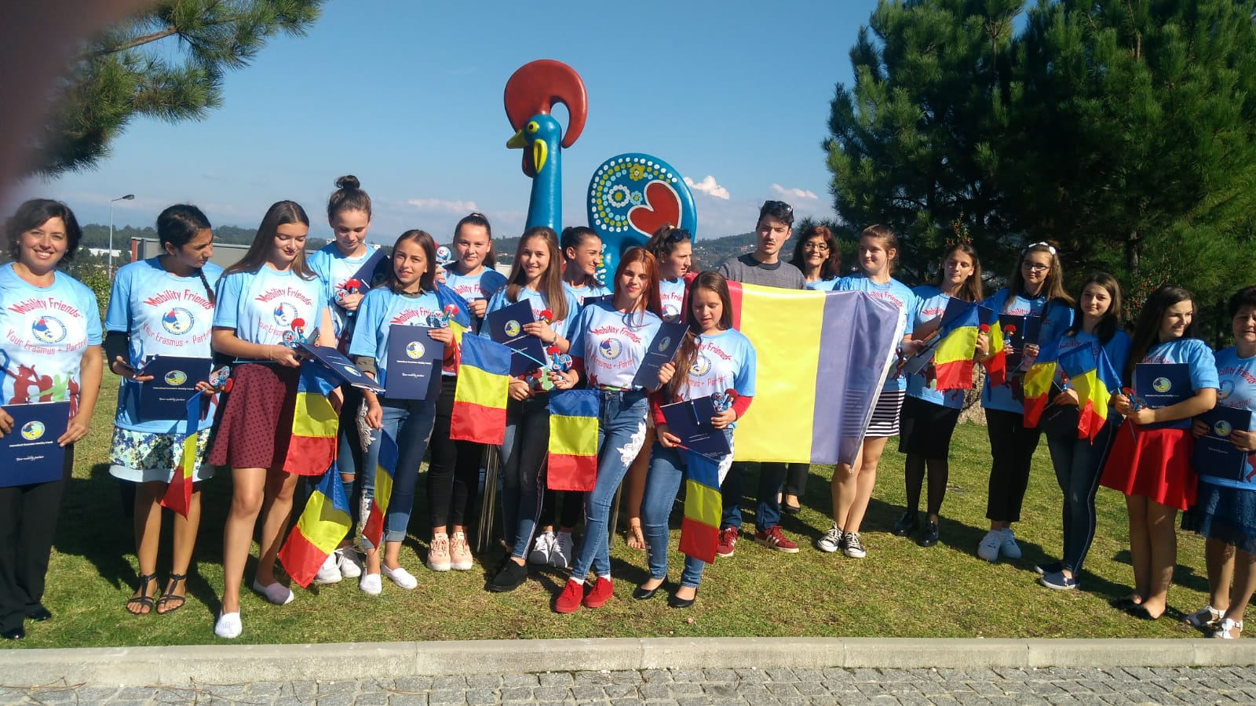
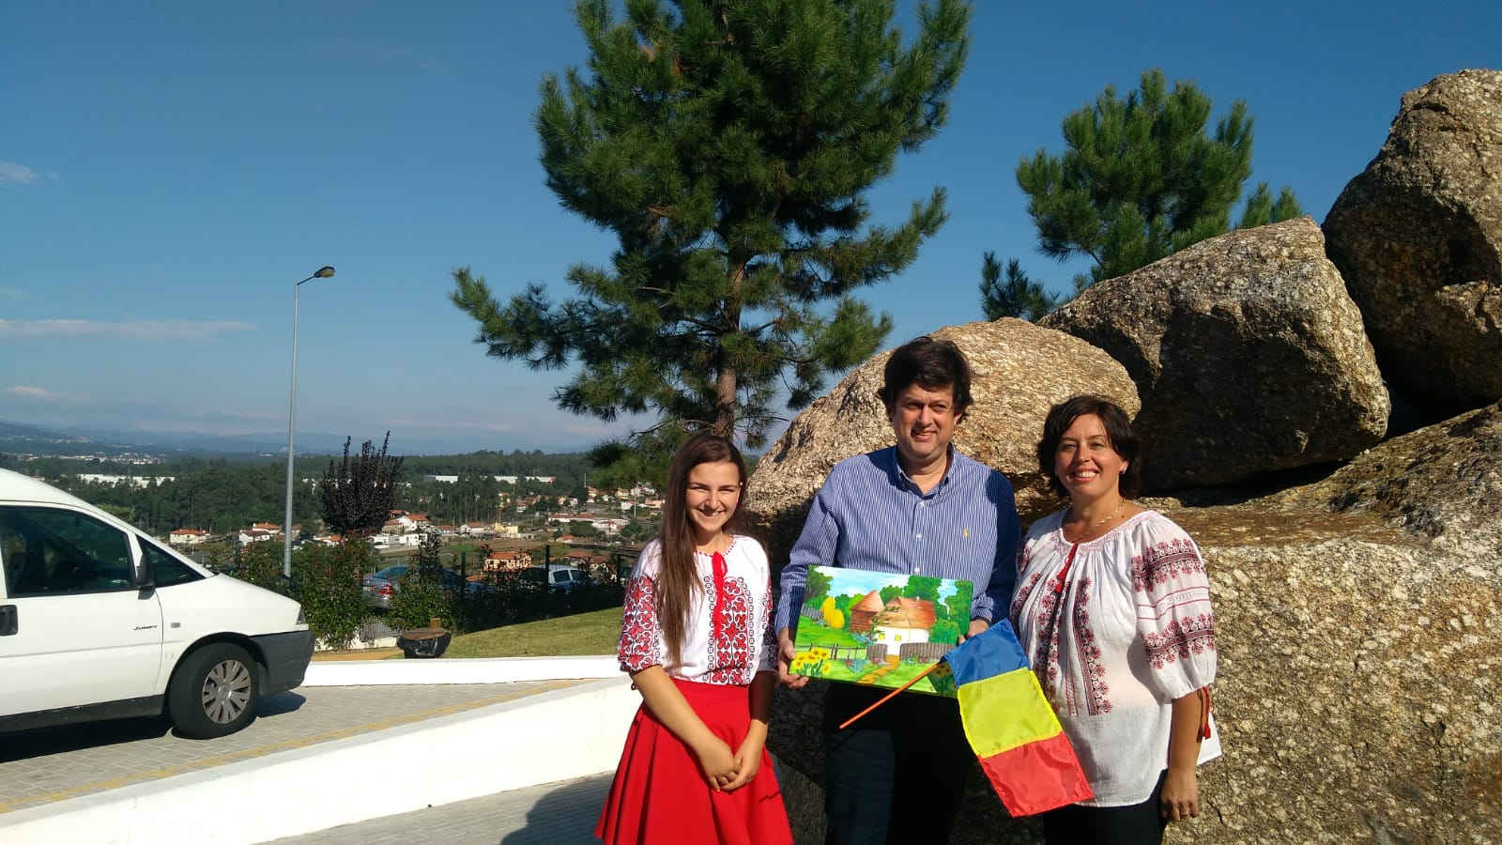
Festivitatea de premiere
Ziua de 18 octombrie a fost ziua în care am cules roadele muncii de 3 săptămâni, ziua în care a avut loc Festivitatea de premiere, în cadrul căreia elevele au primit Certificatele Europass, iar cadrele didactice însoțitoare diplome de participare, alături de un simbol specific Portugaliei, care să ne amintească tuturor de momentele unice petrecute aici!

Slide 12
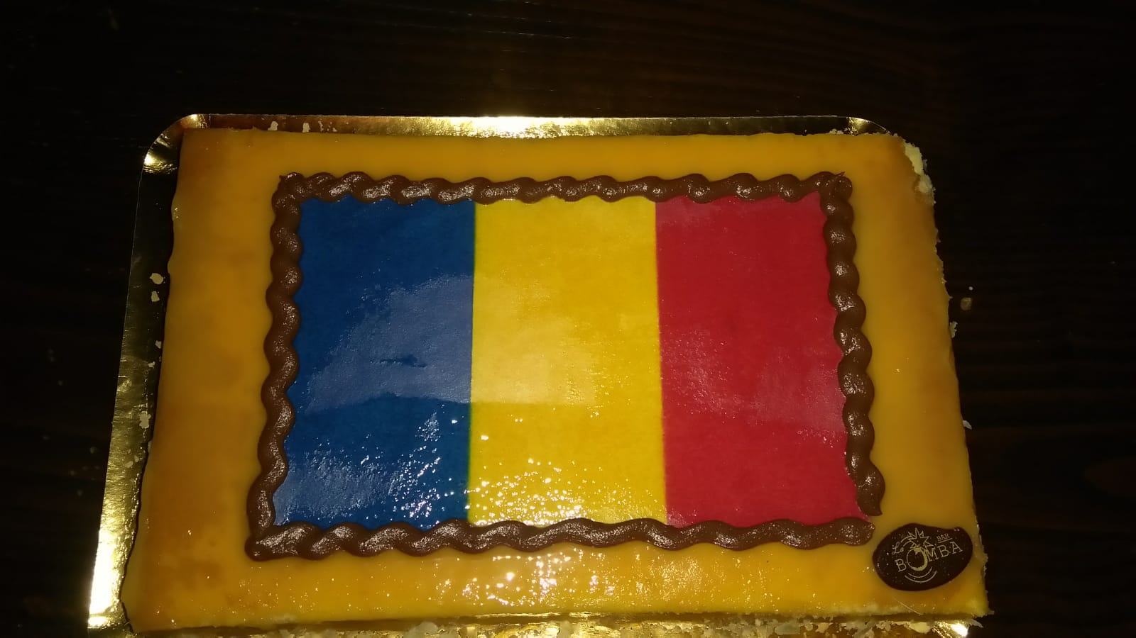
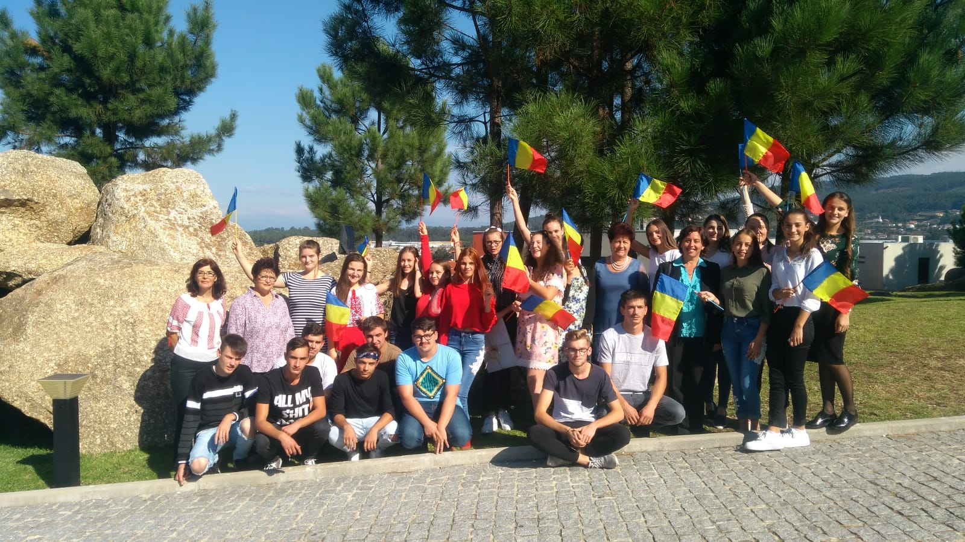
Români în Portugalia
Am avut deosebita plăcere să cunoaștem în această perioadă grupul de elevi de la Colegiul Tehnic ‘‘Unirea’’ Ștei, pe care i-am invitat la festivitatea noastră de premiere, cu care am socializat pe toată perioada stagiului de formare și alături de care am savurat un delicios tort oferit de gazde cu prilejul Festivității de premiere.

